Slide 1
CATÁLOGO cypher

Slide 2
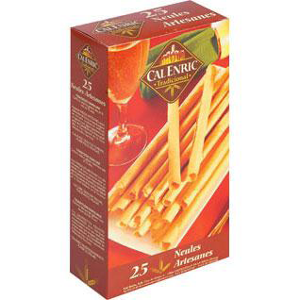
GALLETAS TRADICIONALES NEULAS
ingredientes:
Harina de trigo, azúcar, dextrosa, leche desnatada en polvo, aceites, huevos, harina de soja y aromas.
PRECIO:
1,30€/25 neules

Slide 3
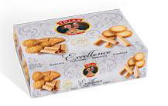
TRIAS
INGREDIENTES
Nuestras cookies no llevan ningún tipo de aditivos, conservantes ni colorantes y se elaboran con un alto porcentaje de almendra. El sabor, el aroma y la textura de las galletas Trias provienen de la riqueza de nuestras recetas y de unos cuidados procesos de elaboración
PRECIO:
300g 3,85€/unitat
175g 2,58/unitat

Slide 4
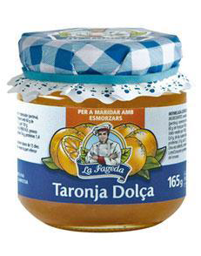
FAGEDA MERMELADA DE NARANJA DULCE
Mermelada de naranja dulce
Deliciosa para acompañar un helado, un pastel de chocolate o unas tostadas con mantequilla para el desayuno.
PRECIO:

Slide 5
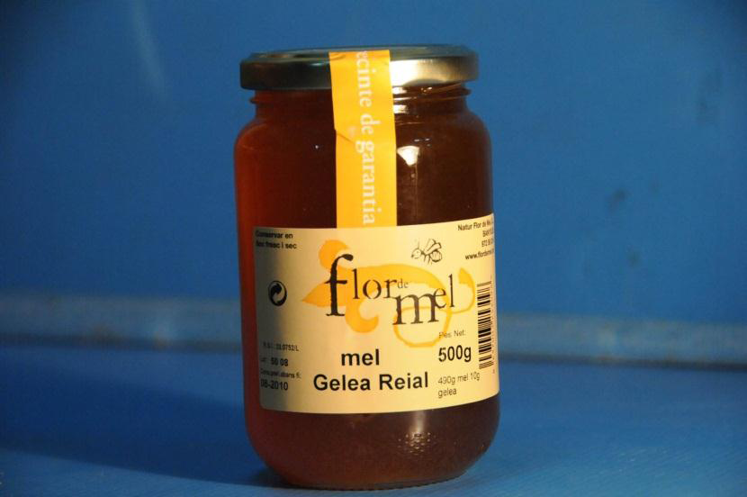
FLOR DE MIEL CON JALEA REAL
Miel con jalea real: Miel de mil flores con 10 gr. De jalea real fresca para aumentar las defensas y combatir el agotamiento físico e intelectual.
Ingredientes: Miel, mil flores y jalea real.
PRECIO:
500g 7€

Slide 6
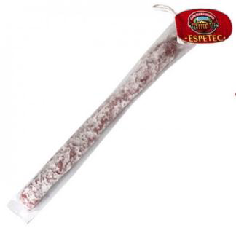
FUET ESPETEC
INGREDIENTES:
El fuet Espetec es nuestra razón de ser. Hecho con carne de cerdo proveniente de nuestras granjas y elaborada a partir de Nuestra receta tradicional, el chasquido de Casa Tarradellas se ha convertido en el más valoración por los consumidores miedo sume Calidad y súper sabor suave
PRECIO:
1,75€

Slide 7
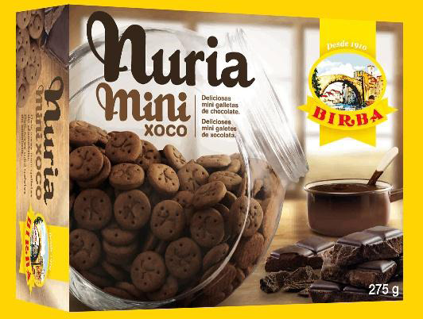
GALLETAS NURIA MINI XOCO
Endulza tus momentos con un pica-pica irresistible.
Por la mañana, enriquece tus desayunos con 8 vitaminas y hierro, a media tarde toma un delicioso refrigerio. Su sabor a chocolate y su textura de galleta son la combinación perfecta.
PRECIO:
275g 1,56€

Slide 8
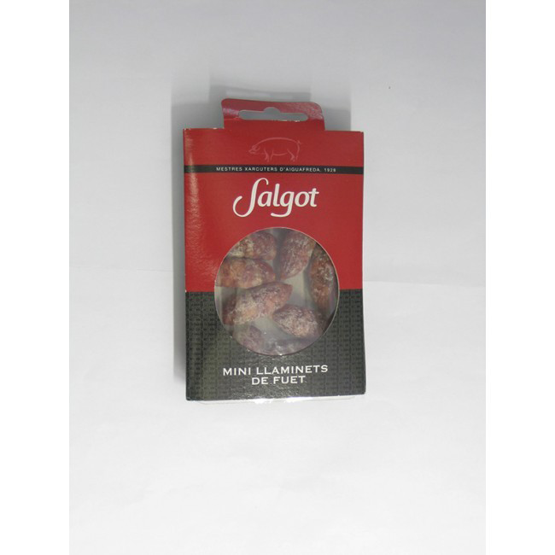
Los Mini Llaminets de Espetec
Los Mini Llaminets de Espetec son un Producto típico de Cataluña, elaborado de la forma más artesanal, a partir de una mezcla de carnes picaduras de cerdo, embutidas en tripa natural de cordero.
PRECIO:
2,30€

Slide 9
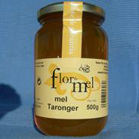
FLOR DE MIEL DE NARANJO
Miel de naranjo: De color claro y olor que recuerda a la flor del naranjo. Sabor floral y persistente. Calmante en general, antiespasmódica, sedante y astringente. Beneficiosa para el sistema nervioso.
PRECIO:
500g 6€

Slide 10
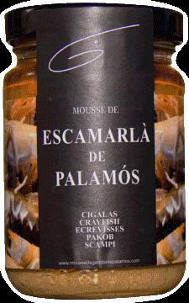
MOUSSE DE CIGALA DE PALAMÓS
Preparado de forma totalmente artesanal, contiene un 95% de materia prima más el aceite de oliva virgen extra.
Sin colorantes ni conservantes el mousse de Un producto apto para cocinar ya que no contiene grasas.
PRECIO:
4,95€

Slide 11
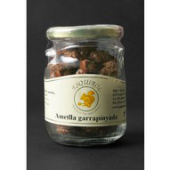
nuez caramelizada
INFORMACIÓN:
Selección de nueces con una fina capa de caramelo.
Productos naturales y artesanales. Selección de frutos secos, caramelizados, conservando la textura y el color del fruto seco.
PRECIO:
4€

Slide 12
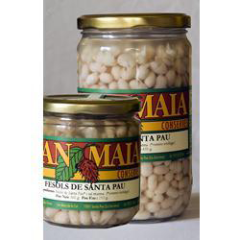
CONSERVA DE ALUBIAS DE SANTA PAU
Las alubias de Santa Pau, son alubias secas de grano pequeño cultivadas en tierras de origen volcánico. Estas tierras son las que les da un sabor suave y dulce, que hace que este legado haya alcanzado un reconocido prestigio en la cocina catalana.
PRECIO:
370mL 2,10€
720mL 3,55€

Slide 13
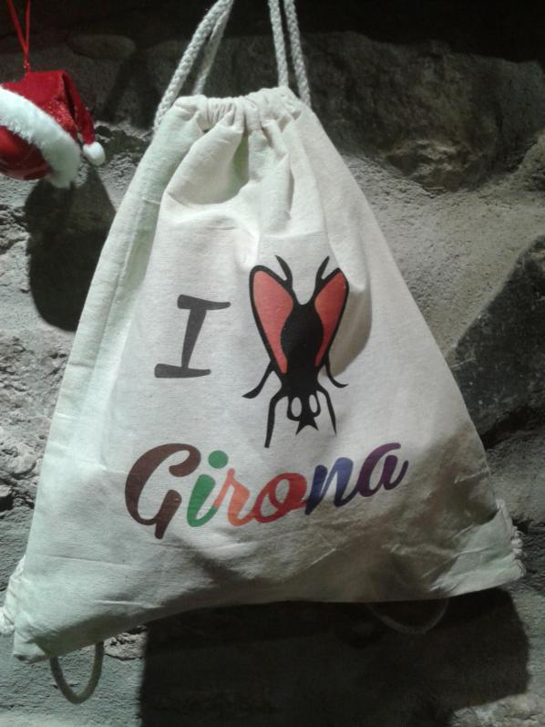
BOLSA DE GIRONA
Nombre del producto: Bolsa de Girona
Descripción breve: Bolsa saco.
Descripción ampliada: Es una bolsa saco que se puede colgar en la espalda con una imagen de Girona.
PRECIO:
8€

Slide 14
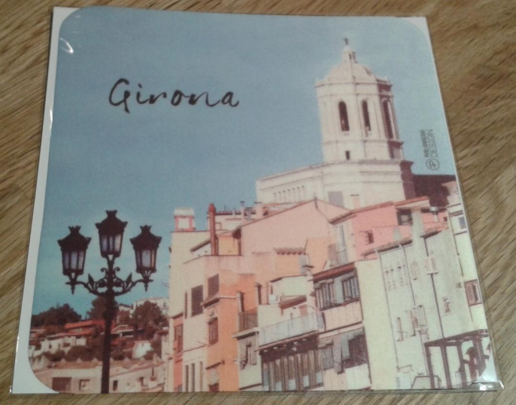
GAMUZA DE GIRONA
Nombre del producto: Gamuza de Girona
Descripción breve: Gamuza
Descripción ampliada: Es una gamuza con una imagen de Girona que sirve para limpiar iPads, cd, DVD, móviles, ordenadores ...
PRECIO:
5€

Slide 15
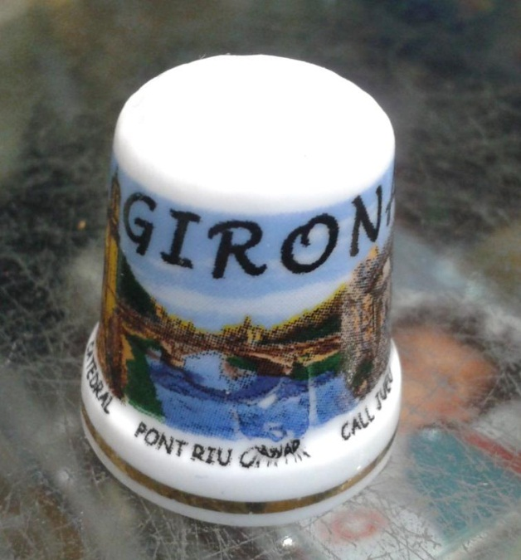
DEDAL DE GIRONA
Nombre del producto: Dedal de Girona
Descripción breve: Dedal
Descripción ampliada: Es un dedal de cerámica con imágenes de Girona.
PRECIO:
2,50€

Slide 16
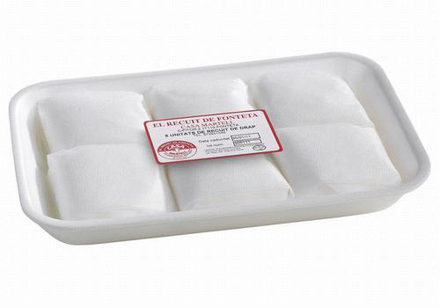
RECUIT DE PAÑO (recosida de Fonteta)
Los recocido de Fonteta, es leche pasteurizada suero de leche de vaca y cuajo. Es un productos sin conservantes que se debe conservar en frío.
PRECIO:
1€

Slide 17
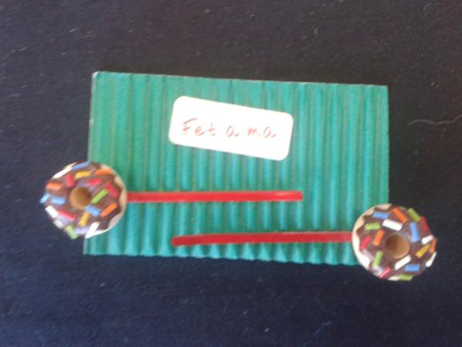
CLIP
Nombre: CLIP
Descripción breve: es un clip con forma de donuts.
Descripción ampliada: es un clip con forma de donut que sirve para ponerte en la cabeza con diferentes peinados.
Dimensiones: 5 cm.
PRECIO:
7€

Slide 18
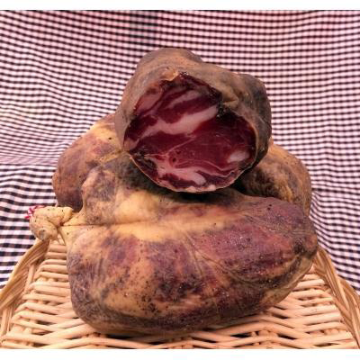
BAIONA (Carnisseria Rigor)
Bayona de elaboración propia con cabeza de lomo real de Aviñón.
Apto para celíacos. sin gluten y sin lactosa.
PRECIO:
18,52€/kg

Slide 19
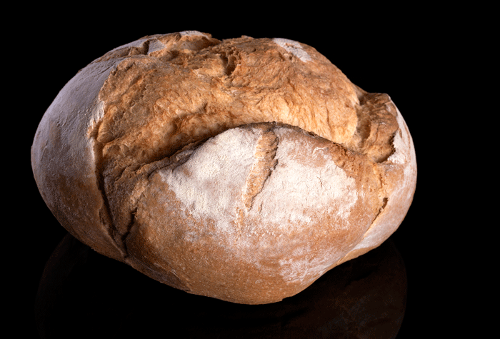
PA PAYÉS CATALÁN (Casa Moner)
Ingredientes
Pan artesano de trigo, redondo, de corteza crujiente y miga tierna.
Elaboración diariamente de forma artesanal y con las mejores materias primas. Se comercializa con una bolsa específica y numerada. El pan con denominación de origen.
PRECIO:
500g 1,60€

Slide 20
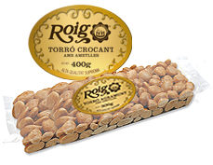
TURRÓN DE CROCANT CON ALMENDRAS
Turrón de Crocante con almendras 400g
Calidad suprema.
Ingredientes: Almendras Marcona tostadas (64%), azúcar, miel, jarabe de glucosa. Puede contener trazas de: Cereales que contienen gluten, huevo, cacahuetes, soja, leche, otros frutos de cáscara.
PRECIO:
400g 9,42€

Slide 21
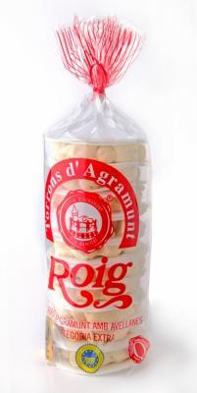
Turrón de Agramunt con avellanas 300g
Ingredientes: Avellanas tostadas (46%), azúcar, miel, jarabe de glucosa, obleas (fécula de patata, agua, aceite vegetal, emulgente (lecitina de soja)), clara de huevo en polvo, harina de trigo. Puede contener trazas de: Otros cereales que contienen gluten, huevo, cacahuetes, leche, otros frutos de cáscara.
PRECIO:
500g 10,98€

Slide 22
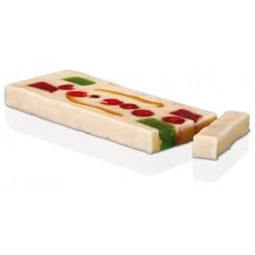
turrón de mazapán con frutas
La suavidad y la dulzura del mazapán combinado con chocolate, frutas confitadas o frutos secos hacen que este postre sean un delicioso placer. El sabor único de nuestros mazapanes sólo se consigue con los mejores ingredientes y su elaboración artesana.
PRECIO:
500g 7,90€

Slide 23
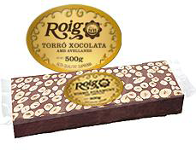
Turrón de chocolate con avellanas 500 g
Ingredientes: Avellanas tostadas (40%), azúcar, pasta de cacao (20%), manteca de cacao (9%), leche en polvo, emulgente (lecitina de soja), aroma natural (vainilla). Puede contener trazas de: Cereales que contienen gluten, huevo, cacahuetes, otros frutos de cáscara.
PRECIO:
500g 11,52€

